Slide 1
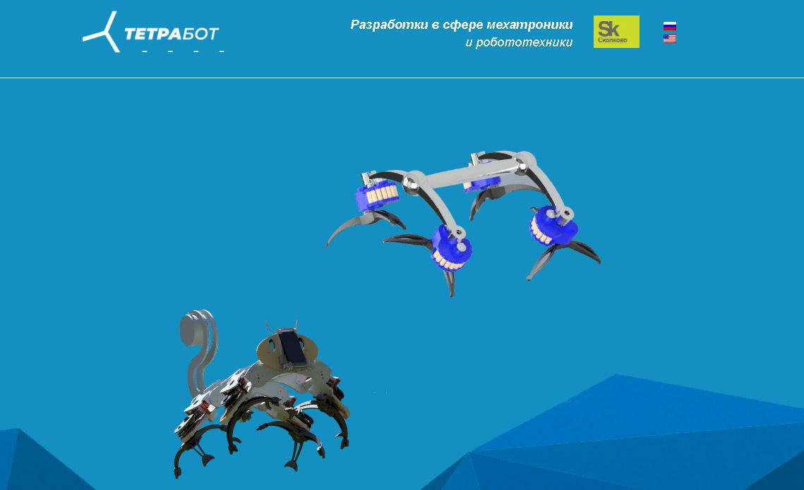
Стажировка: “Распознавание голосовых команд роботов-игрушек”
(ООО Тетработ)
Тимлид- Рубцов Антон
Пом.тимлида- Леонтьев Дмитрий
УНИВЕРСИТЕТ ИСКУССТВЕННОГО ИНТЕЛЛЕКТА

Slide 2

Обзор задачи проблематика:
Дата начала
06 октября 2023 г.
Дата завершения
25 декабря 2023 г.
Задача
Целью данного проекта является разработка системы распознавания голосовых команд с использованием нейронных сетей, сопоставление кодов данных команд и их передачу в блок управления роботом. Проект предусматривает создание мобильного приложения для устройств на базе Android, способного принимать речь от пользователя, распознавать команды и связывать с двухбайтным кодом для управления роботом.
Требования
1 Требования к функциональности:
Разработка нейронной сети для распознавания голосовых команд на основе готовых фреймворков (например, TensorFlow, PyTorch) либо создание собственной нейронной сети.
Возможность использования микрофона устройства для получения голосовых команд.
Разрабатываемая нейронная сеть должна иметь возможность не только распознавать пред обученные команды, но и возможность дообучения пользователем новым командам.
Каждая новая команда должна заноситься в таблицу команд, и связываться с кодом команды. Пользователь должен иметь возможность изменять код каждой команды.
Передача команд должна осуществляться в соответствии с интерфейсом, предложенным заказчиком и описанном в разрабатываемом API.
Передача двухбайтового кода команда осуществляется по каналу WiFi.
2 Требования к архитектуре:
Написание скрипта с возможностью принятия команды по микрофону и распознавания команд
Разработка мобильного приложения на платформе Android.(по возможности)
Интеграция с библиотеками для распознавания речи на мобильных устройствах.
Архитектура нейронной сети должна быть оптимизирована для мобильной разработки с учетом ограниченных ресурсов устройства и обеспечивать распознавание голосовых команд с вероятностью не менее 95%.

Slide 3
Описание датасета
Перед началом стажировки, от группы (“старичков”) которая занималась этим проектом, получен датасет в виде архивов аудио файлов команд для обработки и изображений как должен выглядеть экран приложения, а также описание и требования к нему. Проблема заключалась в малом объеме датасета(записанных детскими голосами команд для роботов игрушек). Датасет нужно было каким либо способом увеличивать и обучать на расширенном датасете нейронную сеть .

Slide 4
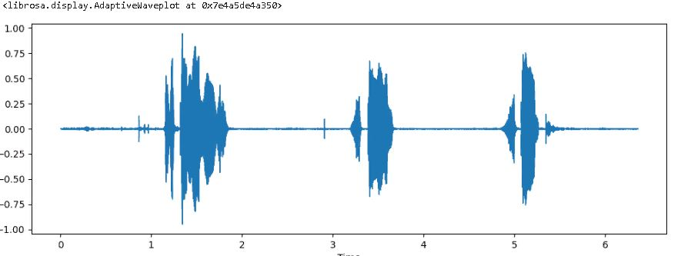
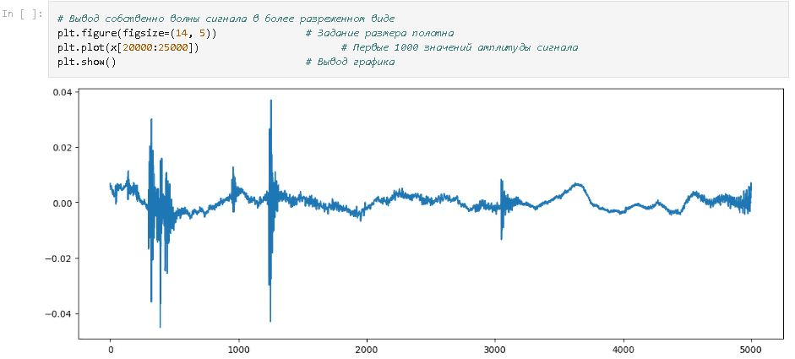
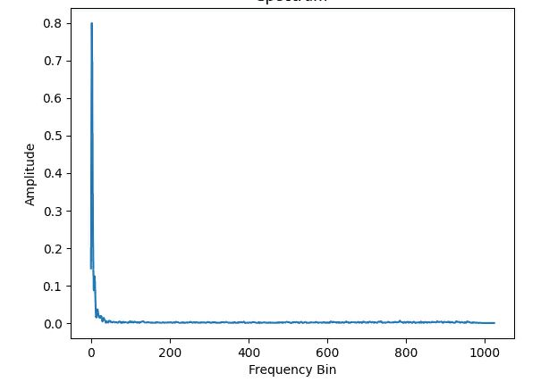
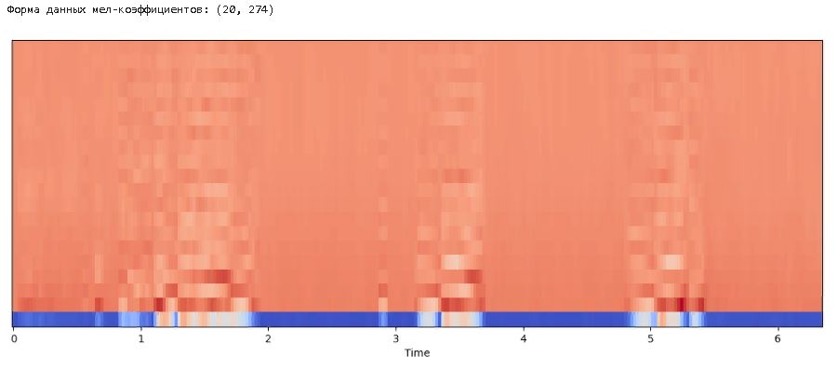
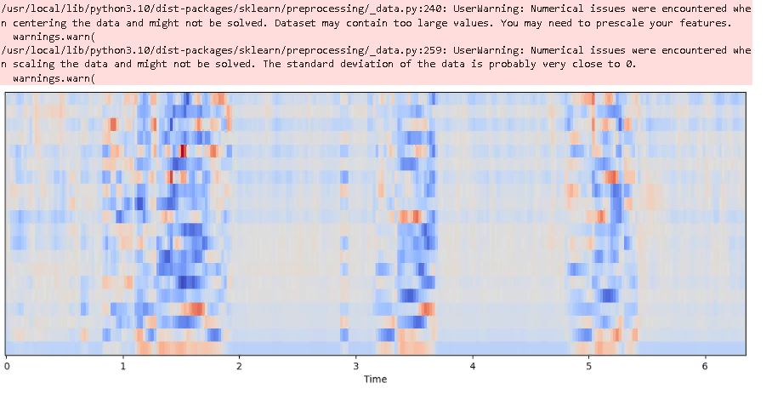
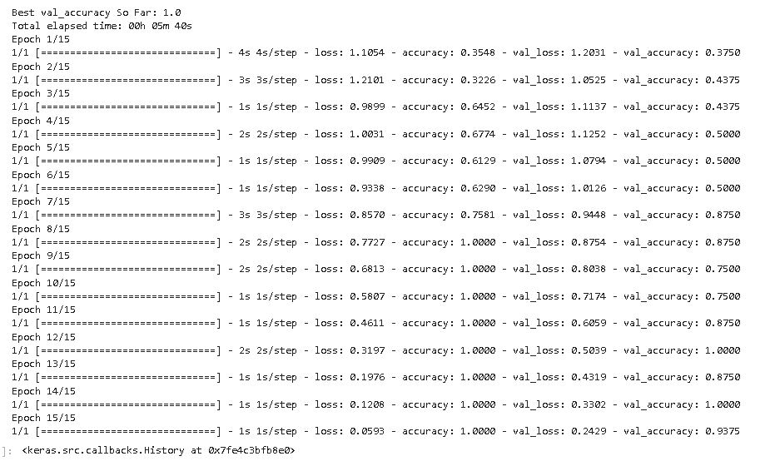
Результаты работы первого месяца стажировки :
В первом же месяце, пока основная часть группы занималась изучением задачи, изучением материалов предоставленных лекций, расширением датасета, одним из студентов была проведена работа, в короткие сроки, по обработке датасета, его параметризации, построению диаграмм и спектрограмм, на основе предоставленных лекций. Далее он создал нейросеть для распознавания голосовых команд роботов игрушек. Два других студента занялись созданием десктоп-приложения для решения общей задачи, а также, параллельно, приступили к созданию нейросети. Результат первого месяца : проведены параметризация и расширение датасета, создана нейросеть распознавания голосовых команд с точностью на обучающей выборке 93%.

Slide 5
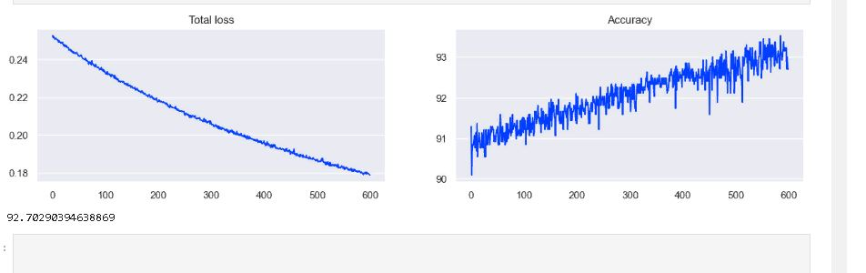
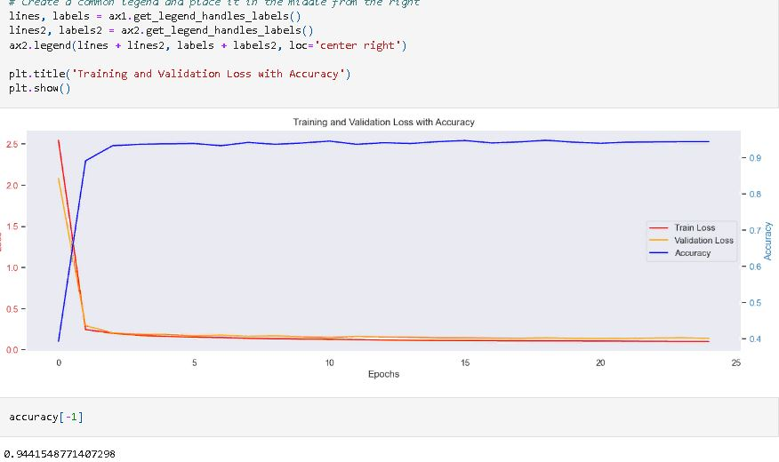
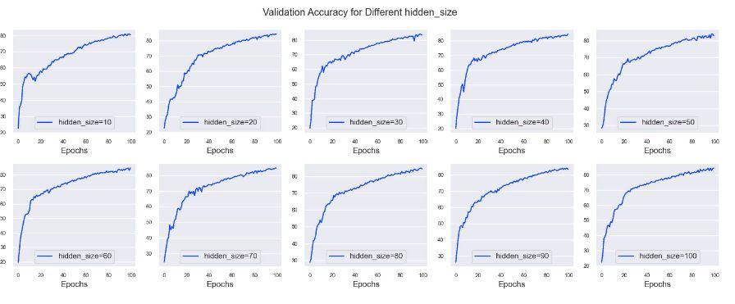
Результаты второго месяца стажировки
Далее один из стажеров получил точность на проверочной выборке от 92% до 94 %.
Другие стажеры в это время занимались расширением датасета, построением и подбором нейросети на основе автокерос и разработкой десктопного приложения.

Slide 6
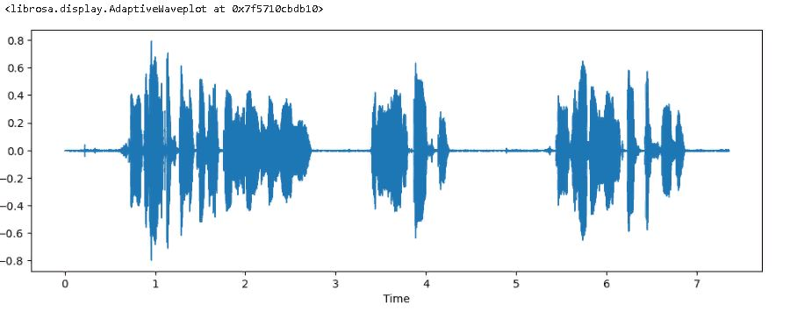
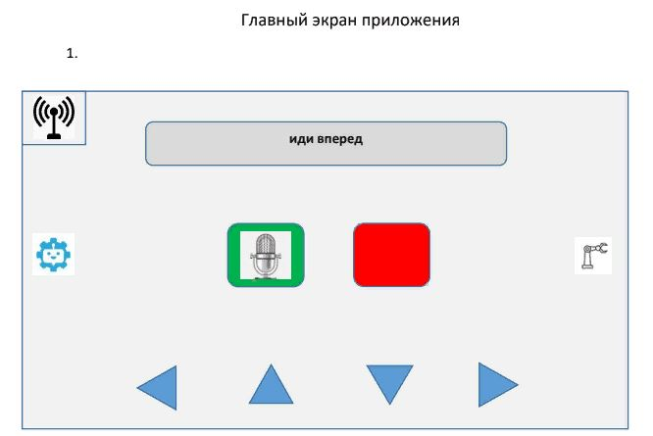
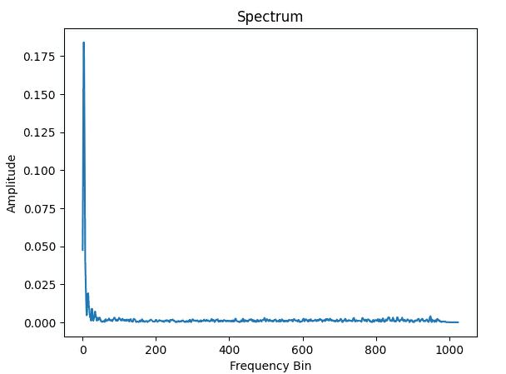
Третий месяц стажировки
На третьем месяце стажировки одним из студентов было разработано в Pycharm
десктоп-приложение на андроид. Оно работает, принимает голосовые команды и отображает их на дисплее андроида. Также реагирует на обращение к нему по имени.

Slide 7
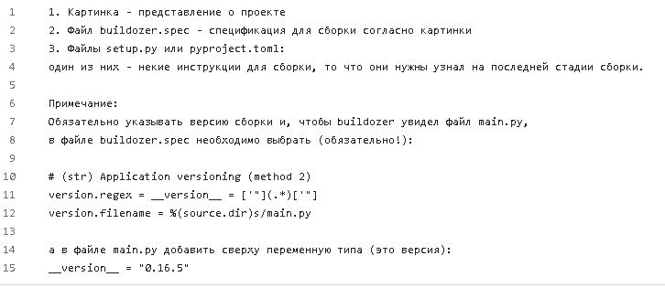
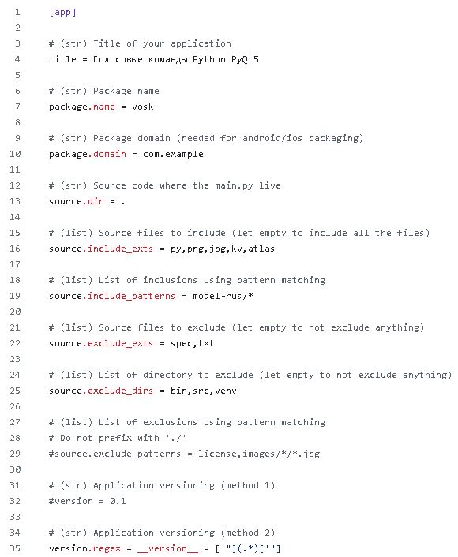
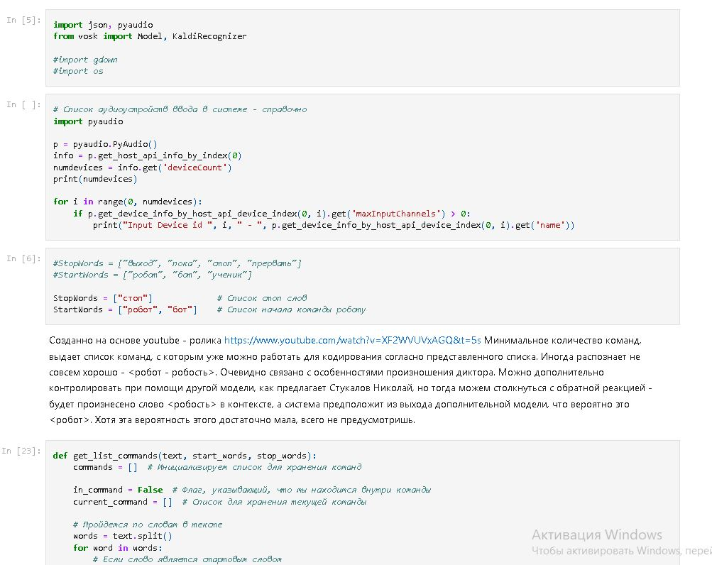
Третий месяц стажировки
Один из стажеров разрабатывает на PyQT5 с помощью buildozer десктоп приложение. Работу продолжает. Есть ряд ошибок которые пытается решать. Эксперименты продолжает.

Slide 8
Выводы
В целом группа задачу выполнила.
1.Датасет увеличен.
2. Параметризация и аугментация датасета проведена.
3.Нейросети по распознаванию голосовых команд роботов игрушек построены. Точность 92-97%.
4.Разработано десктоп приложение для андроид.
5.Проведены эксперименты по разработке на PyQT5 с помощью buildozer десктоп приложения.
6. Стажеры получили новый опыт в обработке аудиоданных, научились их параметризировать, аргументировать, научились увеличивать датасет. Построили нейросети по обработке аудиоданных с точностью достигающей 92-97%.
Хотим от лица всей группы стажеров-новичков выразить благодарность нашему тимлиду Рубцову Антону и всему коллективу Университета Искусственного Интеллекта за предоставленную нам возможность поработать и получить опыт в такой интересной и познавательной стажировке.

